Slide 1
Git工具应用演示
汇报：第一组

Slide 2
目录
1、初识git及下载安装（王茵帆）
2、初始化及常见问题（王茵帆）
3、版本回退及常见问题（范潞）
4、合并分支及常见问题（有冲突！）（范忠仁）
5、撤销修改和删除文件（邓文翔）
6、远程仓库及常见问题（有报错！）（王茵帆）
7、多人协作（有报错 有冲突！）（唐李双雪）

Slide 3
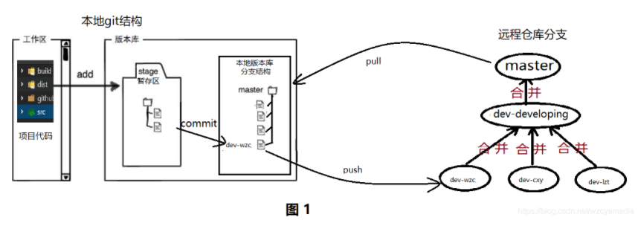
初识git
1、git和GitHub的区别；
2、git工作原理

Slide 4
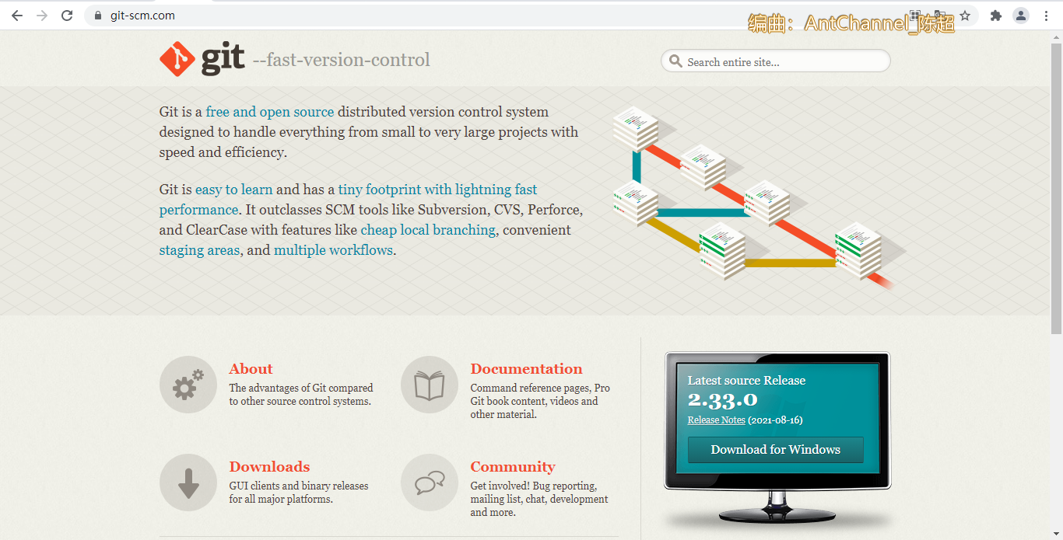
下载
下载链接：https://git-scm.com/

Slide 5
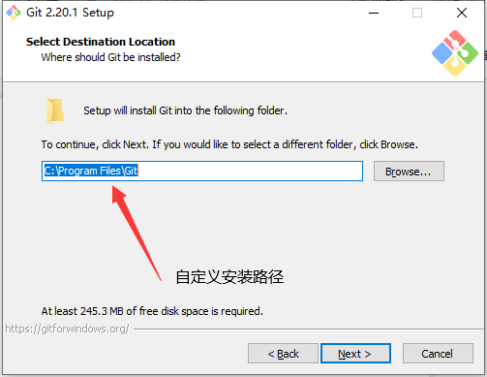
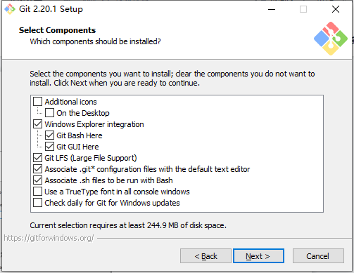
安装
后面只需要一直next，按照软件默认的选项选择就好

Slide 6
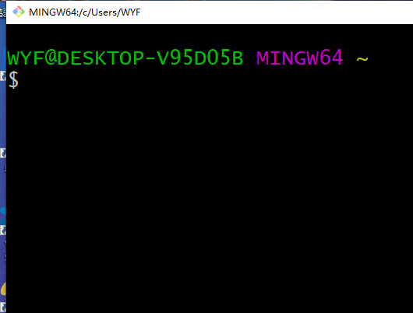
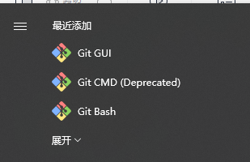
安装
在开始菜单里面找到“Git->Git Bash”，打开如右图即为安装成功

Slide 7
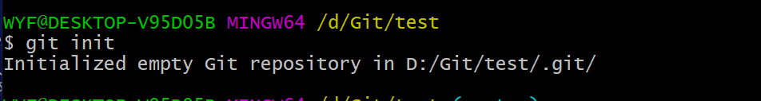
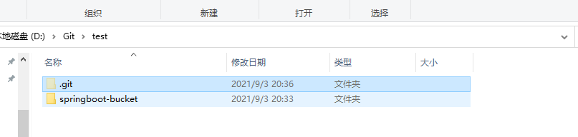
命令 -- 初始化一个库 -- git init

Slide 8
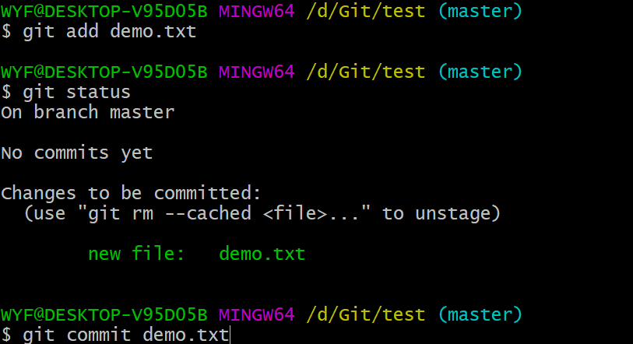
命令 -- 创建文件并提交到本地数据库

Slide 9
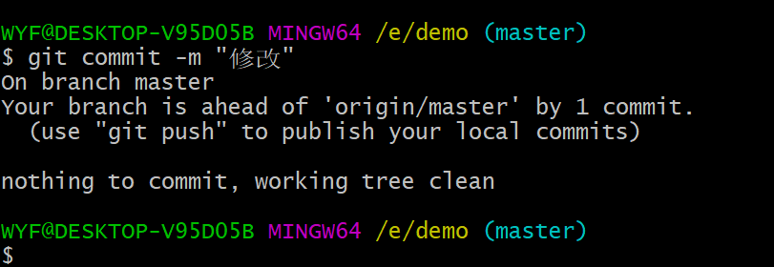
命令 -- 创建文件并提交到本地数据库

Slide 10
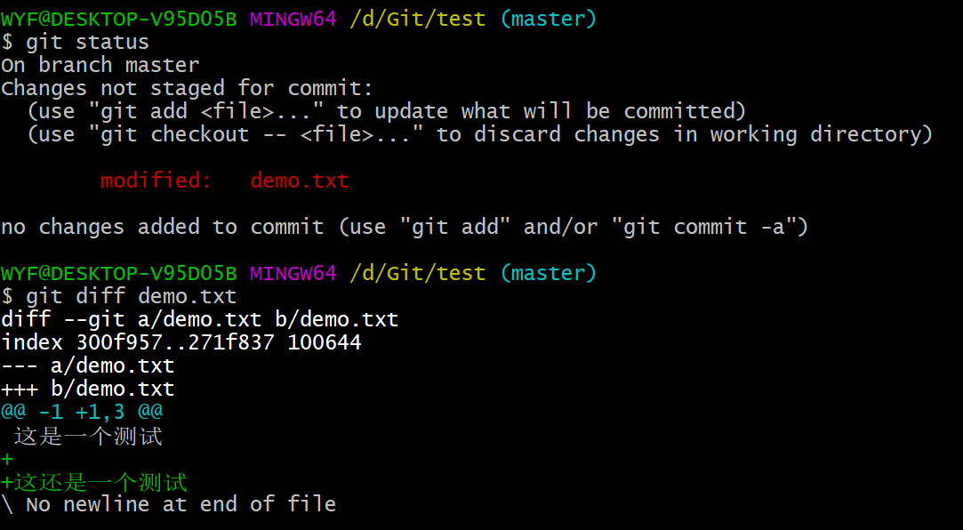
命令 -- 修改文件并提交到本地数据库

Slide 11
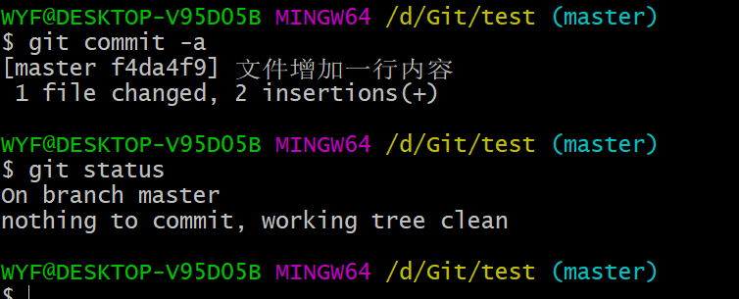
命令 -- 修改文件并提交到本地数据库
“git commit -a” : 这会自动把所有内容被修改的文件都添加到索引中，并且同时把它们提交。

Slide 12
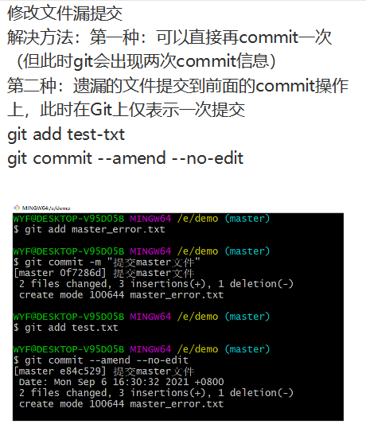
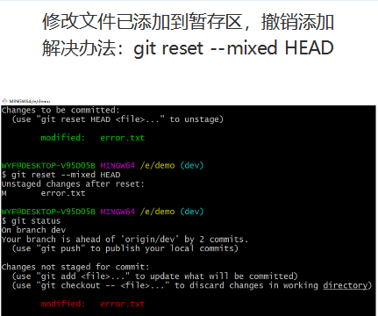
常见问题

Slide 13
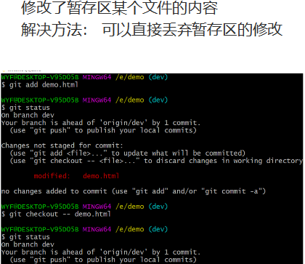
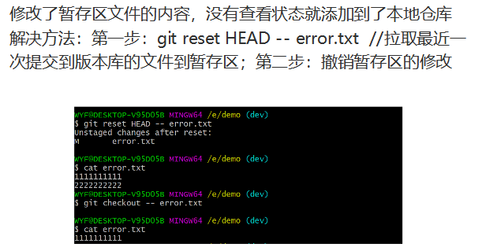
常见问题

Slide 14
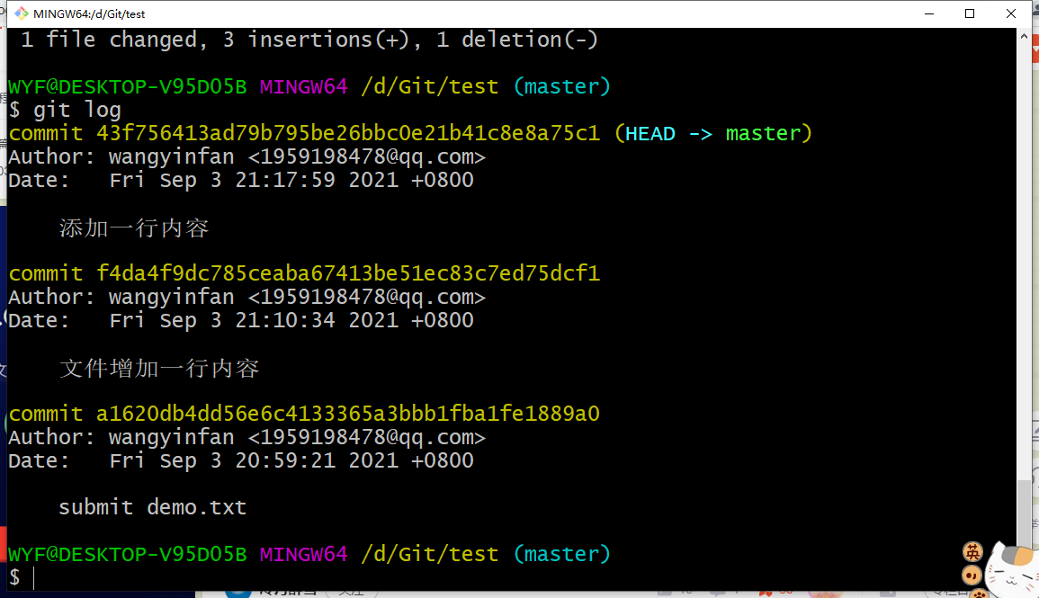
命令 -- 版本回退

Slide 15
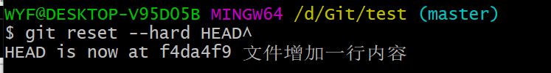
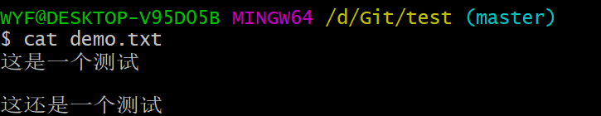
命令 - 版本回退 git reset -- hard HEAD^

Slide 16
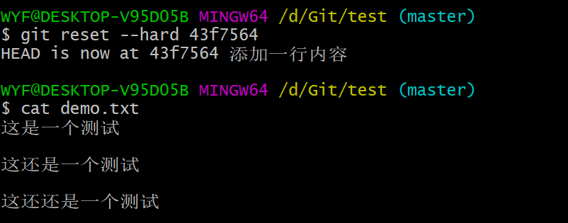
命令 - 版本前进 git reset --hard 版本号

Slide 17
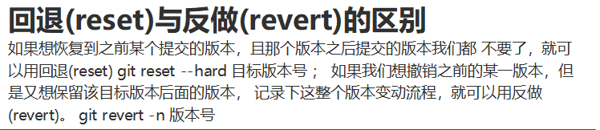
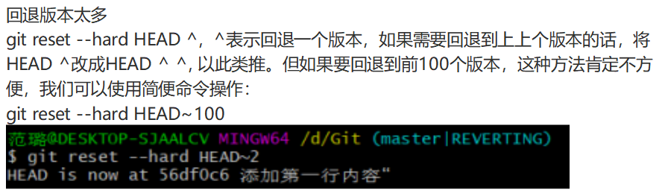
常见问题

Slide 18
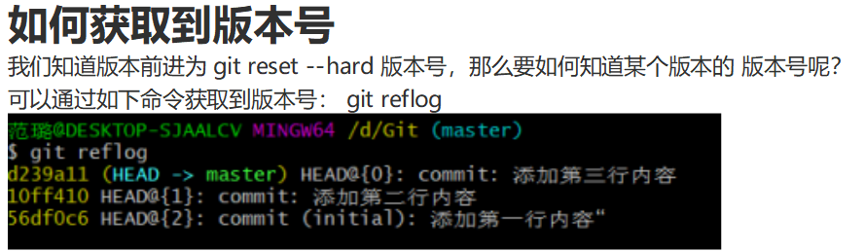
常见问题

Slide 19
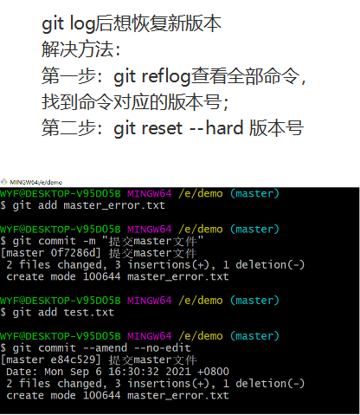
常见问题

Slide 20
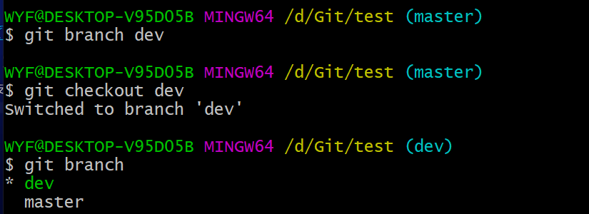
命令 -- 创建单分支
创建并切换分支 git branch表示查看分支

Slide 21
命令 -- 合并分支 -- git merge dev
两种情况：
1、只修改分支内容；
2、分支和主分支同时修改（这里会产生冲突！！且已解决）
* 这里我第一次操作时出现了操作错误

Slide 22
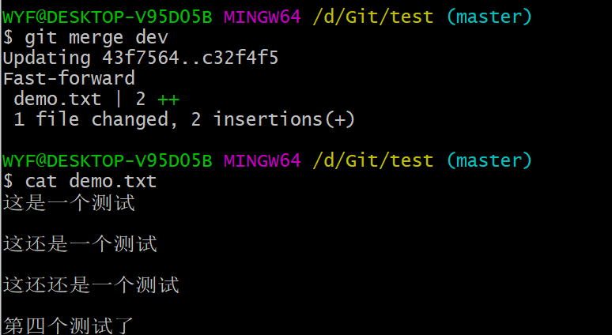
命令 -- 情况一（无冲突）

Slide 23
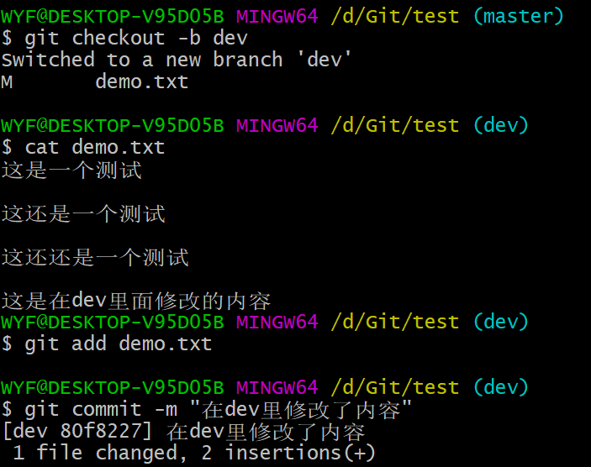
命令 -- 情况二（有冲突！！）
第一步：创建并切换至分支，在分支里面修改文档文档内容，关闭文件；

Slide 24
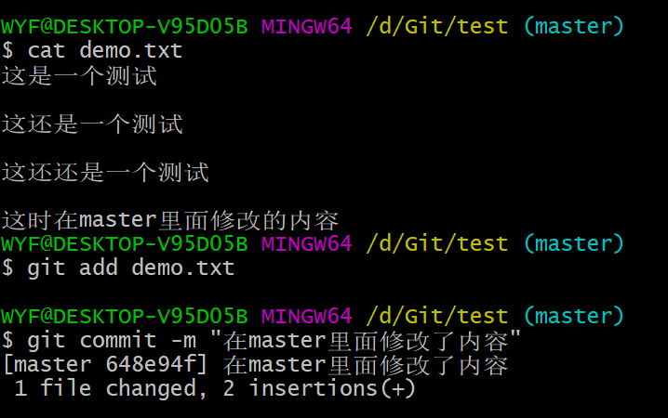
命令 -- 情况二（有冲突！！）
第二步：切换至主分支，在主分支里面修改内容，查看发现dev的内容并未出现在修改过的文档中，关闭文档，提交

Slide 25
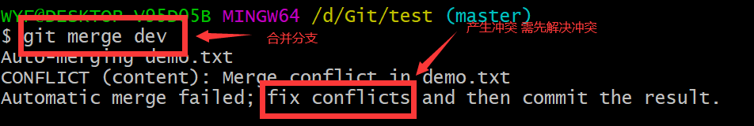
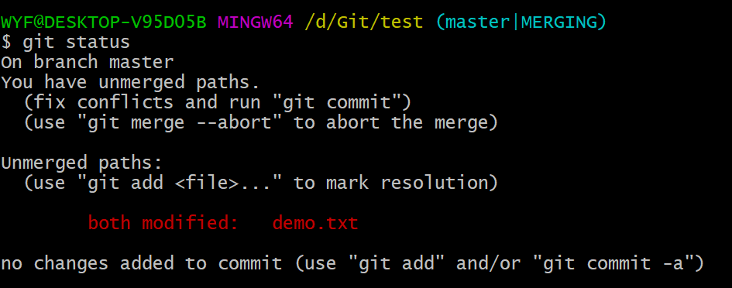
命令 -- 情况二（有冲突！！）

Slide 26
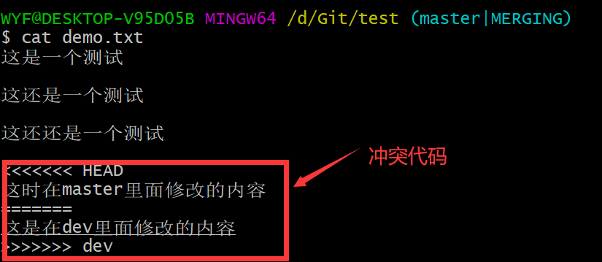
命令 -- 情况二（有冲突！！）
Git用<<<<<<<，=======，>>>>>>>标记出不同分支的内容，其中<<<HEAD是指主分支修改的内容，>>>>>dev是指dev上修改的内容

Slide 27
命令 -- 冲突产生原因及解决方法
原因：两个已经提交的分支的相同文件相同位置的的不同操作进行了合并
解决方法：仔细对比,取综合的并集,就是尽量把所有不同的文件保留,共同的只留一份

Slide 28
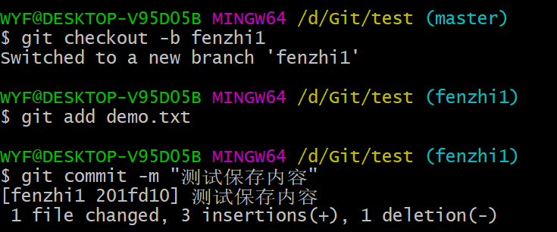
如何在删除分支的情况下不删除分支内容
解决方法： 通常合并分支时，git一般使用”Fast forward”模式，在这种模式下，删除分支后，会丢掉分支信息，现在我们来使用带参数 –no-ff来禁用”Fast forward”模式。

Slide 29
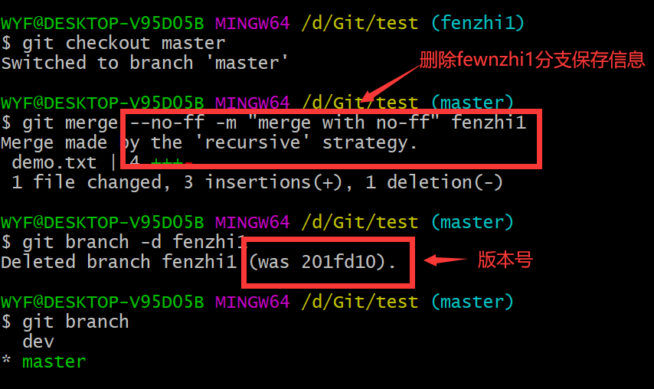
如何在删除分支的情况下不删除分支内容

Slide 30
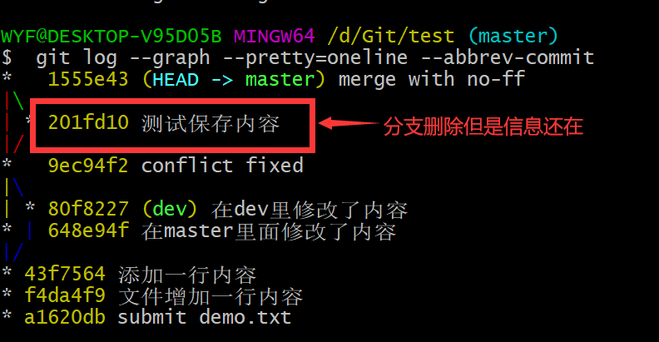
如何在删除分支的情况下不删除分支内容

Slide 31
合并时遇到的操作错误！！
1、在dev分支修改文档之后没有及时关闭文档窗口，导致在master分支打开文档时，还没合并dev的内容就出现在了文档中。
原因：dev分支和master分支锁打开的文档是不一样的，dev和master打开的文档是在不同时间线上的文档，当只保存内容而没有关闭时，默认dev分支内容已保存在master分支文档中。

Slide 32
命令 -- 撤销修改
三种方法：
1、手动更改修改内容，再add将文件放在暂存区，然后commit提交到本地仓库；
2、git reset -hard HEAD^ 返回到上一版本
3、利用命令git Checkout -file 丢弃修改
命令git checkout -- .file意思就是，把demo.txt文件在工作区做的修改全部撤销，这里有2种情况，如下：
1.demo.txt自动修改后，还没有放到暂存区，使用撤销修改就回到和版本库一模一样的状态。
2.另一种是demo.txt已经放入暂存区，接着又做了修改，撤销修改就回到暂存区的状态。

Slide 33
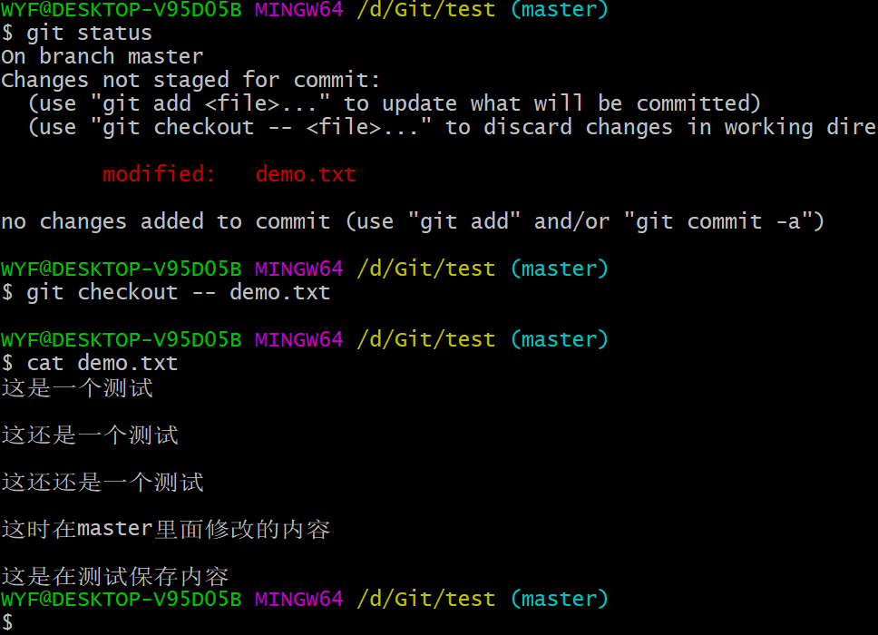
情
况
一

Slide 34
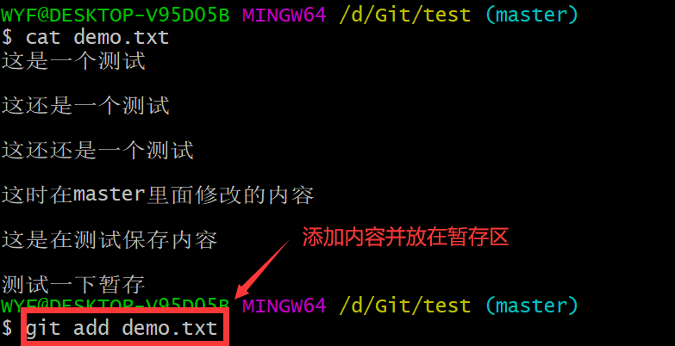
情
况
二

Slide 35
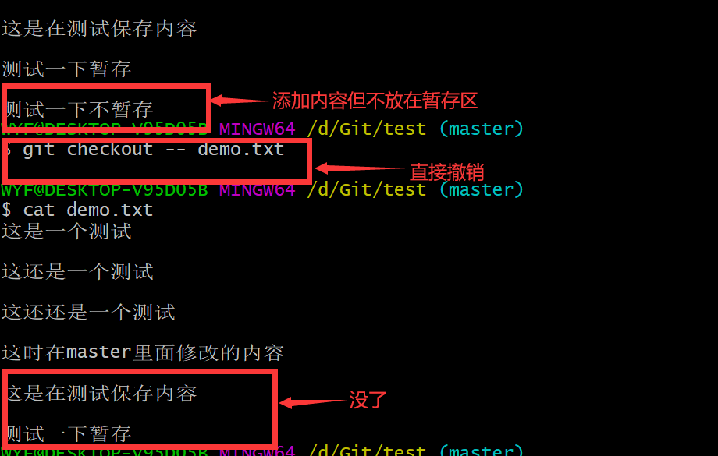
情
况
二

Slide 36
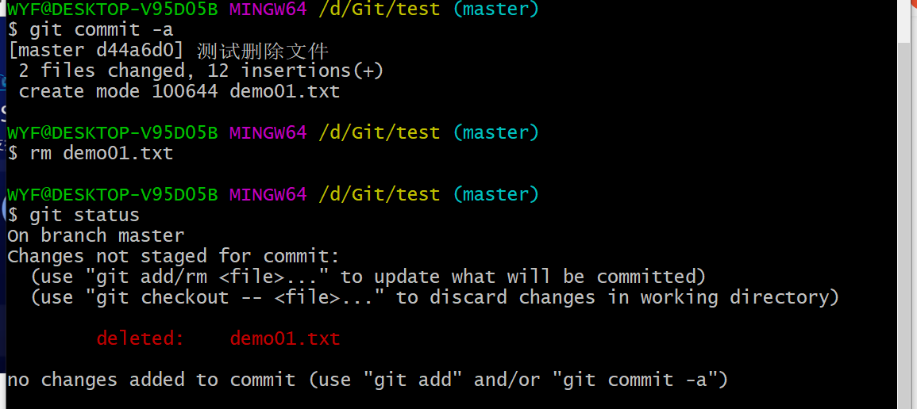
命令 -- 删除文件

Slide 37
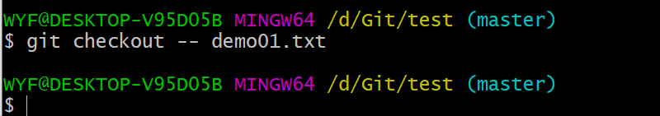
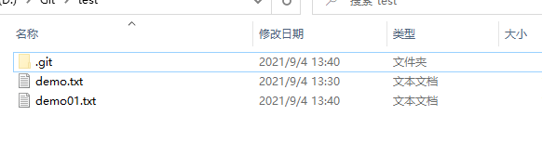
命令 -- 删除文件
只要没有commit，库就没有彻底删除文件；
如果想恢复文件，用命令git checkout -- file即可

Slide 38
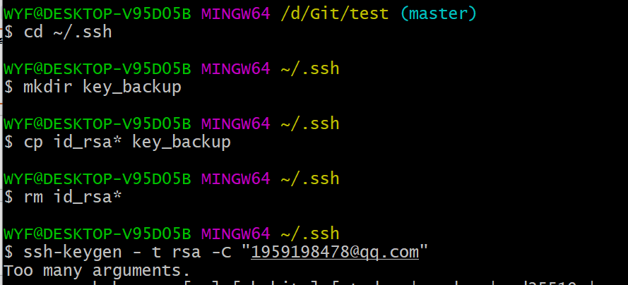
远程仓库 设置基本信息
第一步：生成公钥

Slide 39
远程仓库 设置基本信息
第一步：生成公钥

Slide 40
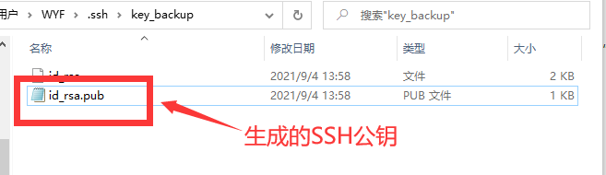
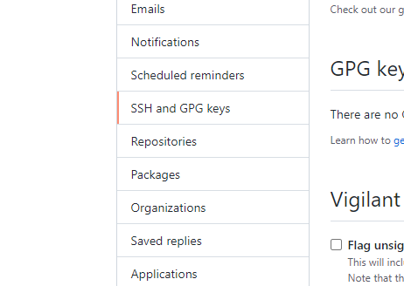
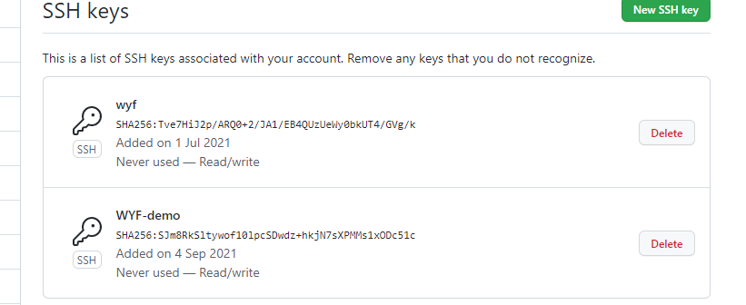
远程仓库 设置基本信息
第二步 添加公钥

Slide 41
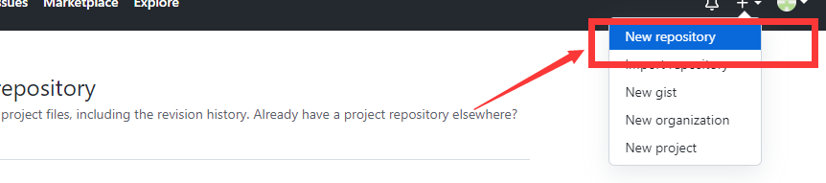
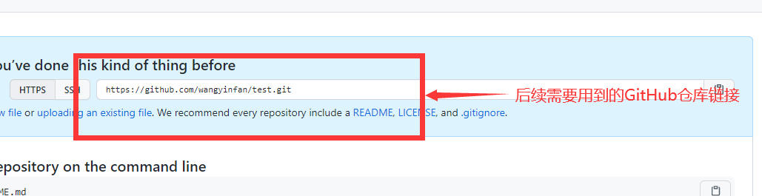
远程仓库
如何添加远程库

Slide 42
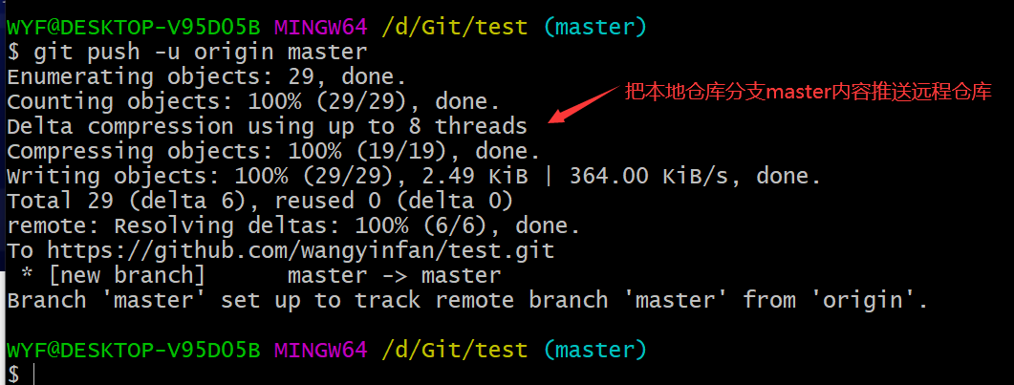
远程仓库
本地仓库的内容推送到GitHub仓库

Slide 43
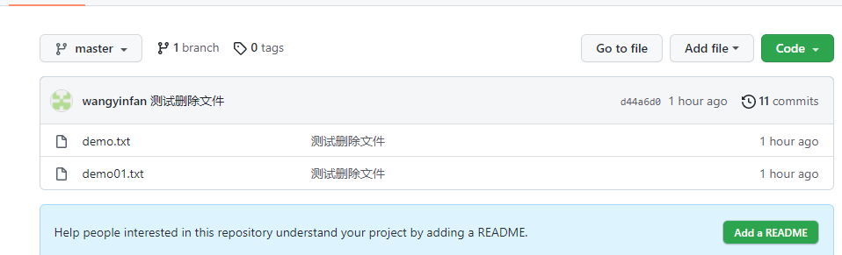
远程仓库
原理：由于远程库是空的，我们第一次推送master分支时，加上了 –u参数，Git不但会把本地的master分支内容推送的远程新的master分支，还会把本地的master分支和远程的master分支关联起来，在以后的推送或者拉取时就可以简化命令。

Slide 44
远程仓库
从现在起，只要本地作了提交，就可以通过命令：git push origin master
把本地master分支的最新修改推送到github上了，现在你就拥有了真正的分布式版本库了。
但是！！拉取时可能会发生错误！！！

Slide 45
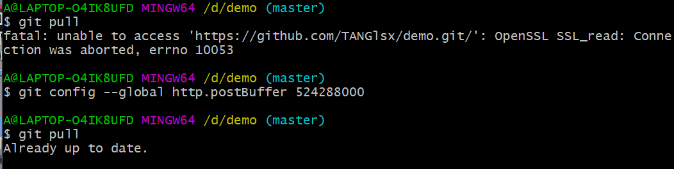
远程仓库 （修改后拉取发生了错误）
原因：Git默认限制推送的大小，运行命令更改限制大小即可
解决方法：git config --global http.postBuffer 524288000

Slide 46
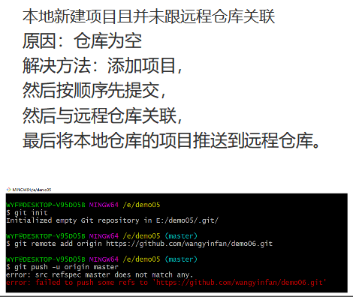

常见问题

Slide 47

常见问题

Slide 48

远程仓库克隆 -- GitHub仓库克隆到本地

Slide 49


远程仓库克隆 -- GitHub仓库克隆到本地

Slide 50

多人协作 （过程中有报错和冲突产生！）
查看远程库

Slide 51



多人协作 -- 推送分支
（推送的时候忘了截图，用的
组员的图）

Slide 52


多人协作 -- 对方抓取分支

Slide 53

多人协作 -- 本机修改试图提交（有报错！）
原因： 推送失败，因为我的小伙伴最新提交的和我试图推送的有冲突

Slide 54

解决方法：先用git pull把最新的提交从origin/dev抓下来，然后在本地合并，解决冲突，再推送
git pull也失败了！原因是没有指定本地dev分支和远程origin/dev分支的链接，根据提示，设置dev和origin/dev的链接

Slide 55

但是！！！git pull 成功后，因为不同人修改同一文件的同一位置！！会有冲突！！！
解决方法：跟前面分支冲突一样，修改文档

Slide 56

推送成功！！！

